Slide 1
Modelos de Riesgo de Crédito y Propensión a Producto
Prueba Técnica
Elsa Amores Vera, PhD
1 de Mayo 2025

Slide 2
Contexto del Problema y Negocio
Se lanzó un piloto de un nuevo producto que superó expectativas. Ahora queremos:
- Reducir coste: cada oferta a un cliente incumplidor genera pérdidas.
- Maximizar ventas: identificar quiénes tienen mayor propensión a cada producto (1 vs. 2).
Preguntas clave:
1. ¿Cómo detectamos clientes no cumplidores?
- Preparación de datos
- Métrica óptima
- Validación del modelo
2. ¿A quién ofrecer Producto 1 vs. Producto 2?
- Segmentación por propensión
- Definición de bandas (alta/media/baja) y análisis de coste–beneficio
3. ¿Nuestras decisiones son equitativas? (género, edad, educación…)
4. ¿Cómo manejamos cambios en factores económicos?

Slide 3
Dos Modelos Complementarios & Análisis Adicionales
Modelos:
Riesgo de Crédito:
- Predecir qué clientes pueden incumplir sus contratos
- Permite endurecer condiciones o evitar ofertas a perfiles de alto riesgo
Propensión de Producto
- Predecir qué clientes contratarán Producto 2 vs. Producto 1
- Guía campañas de marketing a los clientes más receptivos
Análisis Adicionales:
Auditoría de Equidad (Regla 4/5 de Disparate Impact)
- Verifica que las predicciones de nuestros modelos no tengan sesgo hacia ningún grupo protegido (género, edad, educación…)
Deriva Temporal (pruebas OOT y PSI)
- Comprueba que los modelos se mantienen su rendimiento ante cambios económicos

Slide 4
Pipeline Integral de Riesgo y Propensión
Unión de tablas de datos e identifcación de target
Filtrado temporal
Feature engineering
Agregación de variables
Imputación de valores faltantes
Preprocesamiento de variables
Selección de características
Entrenamiento y selección de modelo
Evaluación de modelo

Slide 5
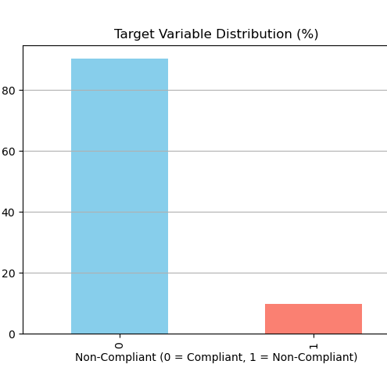
Variable Objetivo: Riesgo de Incumplimiento Contractual
NON_COMPLIANT_CONTRACT
1 → cliente no cumple las condiciones contractuales
0 → cliente cumple condiciones
Hay una sola etiqueta por cliente
Distribución:
Cumplidores (0): 29 691 (90,25 %)
No cumplidores (1): 3 208 ( 9,75 %)
Desequilibrio: ~10 % positivos → aplicamos undersampling 1:1, tras todo el preprocesamiento.
* La variable objetivo del modelo de propensidad de compra se procesa de la misma manera

Slide 6
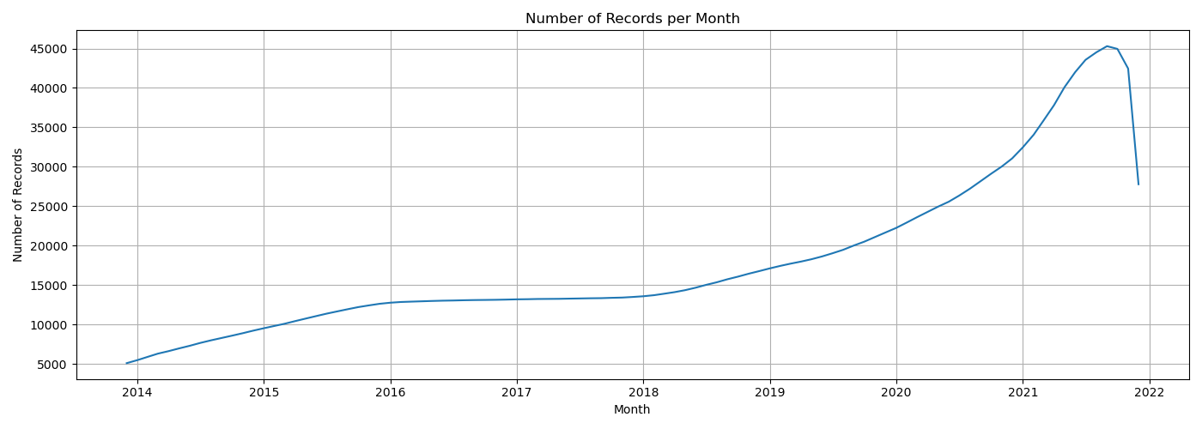
Filtrado Temporal de Datos: Clientes Recientes & Primeros 6 Meses
Dataset original:
1 724 854 filas (46 046 clientes)
1 fila por cliente y por mes de transacción
Filtros:
Datos recientes : Clientes recientes (≥ 01/01/2017)→ ≈ 71 % clientes y ≈ 33 % filas
Datos tempranos : Primeros 6 meses por cliente → 100 % tras el primer filtro y 38 % filas)
* Este pipeline garantiza que entrenamos con datos que realmente estaban disponibles en los primeros seis meses de cada cliente, evitando “fugar” información futura.

Slide 7
Feature Engineering
• BALANCE_PAID (Credit card payment / Credit card balance): muestra qué proporción de la deuda mensual se liquida, un buen indicador de responsabilidad y capacidad de pago.
• CREDIT_UTILIZATION (Credit card balance/ Credit card limit): refleja el grado de uso del crédito. Niveles altos pueden señalar riesgo financiero.
• CREDIT_UTILIZATION_TREND (Utilización último mes – Utilización primer mes): captura si la presión de deuda aumenta o disminuye con el tiempo, indicando deterioro o mejora en el manejo del crédito.
• BALANCE_PAID_TREND (% pago último mes – % pago primer mes): revela si la proporción de pago está mejorando o empeorando, esencial para detectar cambios en el comportamiento de pago.
• NUM_CONTRACTS (Número de contratos distintos): mide el nivel de engagement con nuestros productos; más contratos pueden significar lealtad y oportunidad de cross-sell.

Slide 8
Procesamiento de Datos
Agregación de variables
Características de cliente: ya a nivel, no requieren agregación
Características de comportamiento mensual: agrupadas por cliente con estadísticos descriptivos (media, mediana, std, min, max, primero, último)
Imputación de valores faltantes
Numéricos → mediana
Categóricos → nueva categoría “Missing”
Preprocesamiento de variables
One-hot para variables binarias categóricas (i.e. género)
Ordinal para categorías con orden (educación, situación de hogar, ocupación)
Label encoding para variables categóricas de alta cardinalidad
Variables numéricas no se han preprocesado porque se van a usar modelos de árbol (el código ilustra transformación logarítmica y escalado)

Slide 9
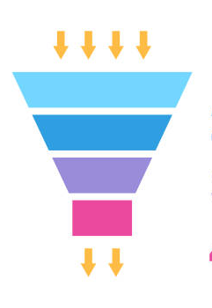
Feature Selection
172
Intersección entre: RF Feature Importance & Permutation importance (top 50 features) → 172 → 30 features
Filtrado por alta correlación (>0.8)→ 20 features finales!!
40
30
20

Slide 10
20 Features Finales
Métricas de Scoring | Patrones de Uso | Términos de Crédito | Perfil e Historia
PROACTIVE_SCORING (0.1484) BEHAVIORAL_SCORING (0.1172) REACTIVE_SCORING (0.0723) | NUMBER_DRAWINGS_MEAN (0.0938) PERCENT_CREDIT_UTILIZATION_MEAN (0.0931) PERCENT_BALANCE_PAID_STD (0.0339) CREDIT_CARD_PAYMENT_STD (0.0268) | CREDIT_CARD_BALANCE_MEAN (0.0323) LOAN_ANNUITY_PAYMENT_SUM (0.0303) LOAN_VARIABLE_RATE_MAX (0.0293) INSTALLMENT (0.0271) | NUM_STATUS_DENIED (0.0612) EMPLOYER_ORGANIZATION_TYPE(0.0306) HOME_SENIORITY (0.0292) TOTAL_INCOME (0.0274)
Las métricas de scoring internas (PROACTIVE, BEHAVIORAL, REACTIVE) y las métricas agregadas de uso de tarjeta dominan la predicción de incumplimiento.

Slide 11
Selección de Modelo
XGBoost presenta un test recall ligeramente superior (0.6816 vs. 0.6810), por lo que se selecciona como modelo final para minimizar falsos negativos y detectar mejor a los clientes con riesgo de incumplimiento.
Pregunta clave: ¿Qué métrica mide mejor el coste de ofrecer a un cliente que incumplirá?
Respuesta: El recall de la clase “no cumplidor” es la métrica recomendada, ya que minimiza los falsos negativos y reduce el riesgo financiero.
Modelo | CV Recall | Test Recall
RandoForestClassifier | 0.679 (±0.019) | 0.6810
XGBClassifier | 0.676 (±0.017) | 0.6816

Slide 12
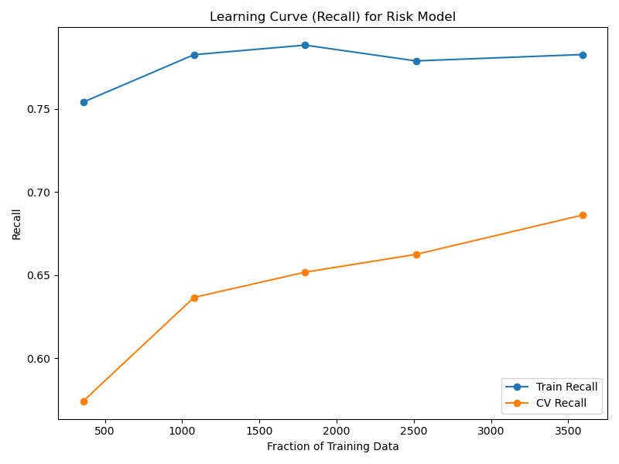
Detección de Overfitting
¿Ajusta ruido o señal real? Recall entrenamiento: 0,78–0,82 vs. recall CV: 0,59–0,69 → la diferencia indica overfitting.
Curva de aprendizaje A más datos, el recall CV sube de 0,59 a 0,69, señal de que el modelo sigue captando patrones útiles.
Próximos pasos
Oversampling de la clase minoritaria
Ajustar regularización en XGBoost (↑min_child_weight, ↑gamma, ↓learning_rate)
Revaluar tras cambios: la diferencia de recall debe reducirse.

Slide 13
De Riesgo a Propensión de Producto
Tras modelar el riesgo de incumplimiento y determinar qué clientes evitar o tratar con cautela, ahora cambiamos el foco a la oportunidad de venta.
Reutilizamos el mismo pipeline de datos (filtrado, imputación, procesamiento)
Qué cambia?
Tenemos nueva variable objetivo: product_2 (NAME_PRODUCT_TYPE)
Hacemos una nueva selección de features usando la misma lógica
Objetivo:
Asignar cada cliente a Producto 1 o Producto 2 según su probabilidad predicha.
Identificar los segmentos de alta y baja propensión.
Detectar grupos interesantes para campañas específicas.

Slide 14
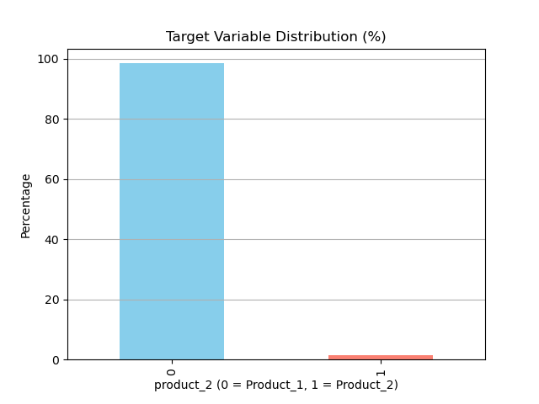
Variable Objetivo: Contratación de Producto 2
product_2
1 → cliente contrató producto 2
0 → cliente contrató producto 1
Hay una sola etiqueta por cliente
Distribución:
Cumplidores (0): 32 380 (98,42 %)
No cumplidores (1): 519 ( 1,58 %)
Desequilibrio: ~1,6 % positivos → aplicamos undersampling 1:1 tras todo el preprocesamiento.

Slide 15
Principales Drivers de Propensión
CREDIT_CARD_LIMIT_STD (0,143)
INSTALLMENT (0,140)
PERCENT_CREDIT_UTILIZATION_LAST (0,079)
LOAN_CREDIT_GRANTED_MAX (0,059)
PERCENT_CREDIT_UTILIZATION_TREND_MEAN (0,058)
Estas cinco variables aportan la mayor capacidad predictiva para detectar a los clientes con alta probabilidad de contratar Producto 2, ya que reflejan tanto su capacidad de adquisitiva (installments, límites y saldos) como su historial de crédito (límites estándar, cantidades de préstamo y tendencias).

Slide 16
Selección de Modelo de Propensión
XGBoost alcanza el mayor Train Recall (0.808 vs. 0.740) y, por tanto, se elige para maximizar la detección de clientes con alta propensión a contratar Producto 2.
Modelo | CV Recall | Test Recall
RandoForestClassifier | 0.740 ± 0.109 | 0.7981
XGBClassifier | 0.808 ± 0.046 | 0.8462

Slide 17
Enfoques para Identificar Clientes según Propensión
1. Selección por Deciles
Top 10 % de P2P2​: “seguros” de Producto 2
Bottom 10 % de P2P2​: “seguros” de Producto 1
Ideal para campañas muy focalizadas con lista de “apuesta segura”
2. Tres Bandas de Propensión
Baja (< 0.3): oferta directa de Producto 1 (72,6 %)
Intermedia (0.3–0.6): grupo “gris” para incentivos especiales (13,3%)
Alta (> 0.6): oferta directa de Producto 2 (14,1%)
Permite una estrategia escalonada y más flexible

Slide 18
¿Por qué es interesante el segmento intermedio?
El segmento intermedio combina mayor proactividad y límites de crédito elevados con un uso de saldo de tarjeta moderado y pagos consistentes, convirtiéndolo en el bloque ideal para campañas de e incentivos personalizados.
Métrica | Baja (<0.3) | Intermedia (0.3–0.6) | Alta (>0.6)
Desv. estándar % saldo pagado | 2 911,79 / 2,25 | 3 163,76 / 2,25 | 9 018,02 / 2,07
PROACTIVE_SCORING | 0,51 / 0,56 | 0,52 / 0,57 | 0,51 / 0,56
Límite crédito máximo | 3 065,53 / 2 430 | 4 212,37 / 3 240 | 4 035,62 / 2 700
% Utilización crédito máximo | 36,14 / 0,72 | 30,69 / 0,00 | 24,64 / 0,00

Slide 19
Parte 3 – Disparate Impact
¿Discriminan nuestros modelos? Calculamos la Tasa de Selección y el Impacto Dispar (DI) según la Regla 4/5.
Fórmula: DI = (Tasa del grupo) ÷ (Tasa del grupo de referencia)
Atributos protegidos: Género, edad (tramos), educación, estado civil, localización del hogar, región.
Resultados clave:
DI está entre 0,8 y 1,25 para género y estado civil.
No se detecta sesgo significativo.
Próximos pasos:
Extender el análisis a más grupos protegidos.
Monitorizar DI antes y después de la pandemia.

Slide 20
Parte 4: Detección de Temporal Drift (No implementado)
1. Split Out-of-Time Entrenar con 2017–2022 y probar con 2013–2016.
2. Scoring OOT Aplicar ambos modelos al conjunto 2013–2016.
3. Evaluación de Rendimiento Comparar AUC, recall y precisión entre OOT y 2017–2022. Caídas significativas → deriva.
4. PSI (Population Stability Index) Crear buckets en features clave en ambos periodos; PSI > 0,25 indica cambio material en la distribución.
5. Acciones Correctivas En caso de deriva, planificar reentrenamiento o activar monitorización continua.

Slide 21
Conclusiones
Desarrollé dos modelos (riesgo y propensión) maximizando recall para minimizar falsos negativos.
El modelo de propensión nos permitió segmentar a la población y caracterizar los grupos.
El segmento intermedio de propensión identifica una cohorte ideal para campañas de upsell.
No se evidenció sesgo significativo en género ni estado civil (Regla 4/5).

Slide 22
Próximos Pasos
Implementar pruebas de deriva
Añadir en código el split OOT (2013–2016) y el cálculo de PSI.
Ampliar auditoría de equidad
Analizar más atributos protegidos y comparar cohorts pre/post pandemia.
Optimizar balance de clases
Probar oversampling para mejorar incrementar el tamaño de la muestra.
Produccionalizar el pipeline
Añadir scripts, test unitarios, pipeline de CICD, schedulers y monitorizar métricas en producción.
Enriquecer datos
Incrementar el tamaño muestral para reforzar predicción.

